Slide 1

Motivace a nadání
Eva Trnová
PdF MU
trnova@ped.muni.cz

Slide 2
MOTIVACE
Co je to???
Motiv
Motivace
Motivování
Potřeby
Zájem

Slide 3
Motivy
psychické vlastnosti (dispozice) osobnosti
vnitřní příčiny chování - spjaty s emocemi
Definice podle Younga :
Motivy jsou faktory, které vzbuzují, udržují a zaměřují chování. Motiv tedy determinuje chování, které cíleně směřuje k určitému psychickému stavu, jemuž říkáme uspokojení určité potřeby.

Slide 4
Motivace
psychický proces, ve kterém se motivy realizují v chování jedince
probíhá intrapsychicky, je však těsně svázána s vnějšími vztahy člověka k předmětům a jevům v okolí
Kladná motivace - je doprovázena kladnými emocemi,
Záporná motivace - doprovázena zápornými emocemi.
Vnitřní motivace - tehdy, jestliže činnost, ke které vede, uspokojuje vyvolanou potřebu (je pouze kladná).
Vnější motivace - tehdy, jestliže činnost, ke které vede, uspokojuje jinou (zástupnou potřebu).

Slide 5
Průběh motivace
motivační energie
motivované chování
aktualizace potřeby
uspokojování potřeby
homeostáza
homeostáza
čas

Slide 6
Motivování
forma a obsah vnější stimulace, kterou je motivace u člověka vyvolávána
motivované chování je ovlivněno nejen motivem, ale i situací, ve které se člověk nachází

Slide 7
Zájem
zvláštní motiv, jehož základem bývá více potřeb, které mohou být vrozené i získané
složitý motiv - provázanost motivační a emoční složky
může vyrůstat z různých skupin potřeb
vyvolává vnitřní kladnou motivaci

Slide 8
Potřeby
jsou to nejjednodušší motivy
základní vlastností potřeb je možnost jejich uspokojení.
homeostatický princip - při uspokojení potřeb člověka je jeho organismus ve stavu fyzické a psychické stability
vzbuzení (aktualizaci) potřeby a vzniku motivu – porušení homeostáze

Slide 9
Struktura žákových fyziologických a psychických potřeb
(Maslowova pyramida potřeb)
(1) fyziologické potřeby - přijímání kyslíku, vody a potravy, vyměšování, vydechování oxidu uhlíku, sex, vyhnutí se škodlivinám, horku, chladu, bolesti, smyslová a svalová aktivita, odpočinek
(2) potřeby bezpečí - v rodině, v kolektivu spolužáků
(3) potřeby sounáležitosti a lásky
(4) potřeby uznání - kompetence, respekt, prestiž, obrana, autonomie, dominance
(5) potřeby seberealizace - vlastnictví, hra a zábava, postavení v zaměstnání a společnosti, poznávání a vzdělávání - snaha naplnit své schopnosti a záměry.
Důležité je, že každý jedinec si vytváří vlastní (individuální) hierarchii potřeb a vzniká tak motivační zaměření osobnosti, které se v dalším životě může zčásti měnit.

Slide 10
Psychické potřeby žáka
(a) sociální potřeby - identifikace, pozitivní vztahy (učitel-žák), prestiž, vliv, autonomie kompetence (kladné i záporné)
(b) výkonové potřeby - dosažení úspěchu, vyhnutí se neúspěchu (kladné i záporné)
(c) poznávací potřeby - zájem o vyučovací předmět (pouze kladné)

Slide 11
Zásady motivování žáka
individuální motivování
variabilita
přiměřenost
optimální míra motivace
formování spektra potřeb žáků
tvorba zájmu
přechod od vnější motivace k motivaci vnitřní
přechod od kvantity motivace k její kvalitě
potlačování záporné motivace
cílevědomost
systematičnost
provázanost s dalšími technologickými prvky výuky

Slide 12
Vnitřně předmětové (přírodovědné) poznávací motivační vyučovací techniky
nezáměrné vnímání a experimentování
modelování přírodních objektů a jevů
systematizace vědomostí
podobnost a analogie objektů a jevů
problémové úlohy a projekty
jednoduché experimenty a hračky
empirické a intuitivní vědomosti
naučné filmy, videopořady a počítačové programy
paradoxy, kouzla a triky
humor v přírodovědě
didaktické hry a soutěže

Slide 13
Mezipředmětové poznávací motivační vyučovací techniky
vzájemná aplikace přírodovědných vědomostí a jejich užití v technice a jiných oborech
přírodověda a život člověka
historie přírodovědných objevů a osudy významných přírodovědců
informační technologie (počítače aj.) v přírodovědě
vědecko-fantastická literatura a film
přírodověda a umění
citáty významných přírodovědců
filozofické aspekty přírodovědy

Slide 14
Zásady inovace výuky
důraz na aktivní úlohu studentů,
nutnost vyučovat předmět v kontextu běžného života,
propojování – dříve naučeného s novými informacemi, nových informací se znalostmi z jiných předmětů (interdisciplinární přístup), s kontextem praxe v podnicích či s každodenními situacemi,
podpora schopnosti řešení problémů, diskuze, argumentace a týmové práce,
individuální přístup ke studentům,
využívání praktických cvičení a experimentů.

Slide 15
Motivace a nadání
Všechny modely nadání obsahují motivaci
Tříkruhová teorie nadání Josepha Renzulliho - pro rozvoj nadání nutný považuje motivační prvek - nazývá jej „angažovanost v úkolu“ (task commitment).
Mönksův model - nahrazuje angažovanost v úkolu obecněji „motivací“.
Rozvoj nadání podle Mönkse závisí z velké části na podporujícím prostředí – ve školním prostředí, je problémem vysoký počet žáků ve třídách, který neumožňuje individuální přístup učitele.
Péče o nadané vyžaduje vhodné podmínky – materiální i formální.

Slide 16
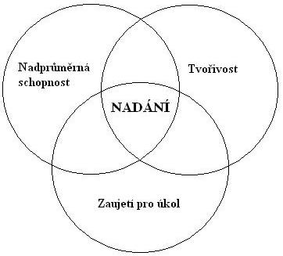
Renzulliho triadický model nadání

Slide 17
4 + 4 + 1 model E. Czeisela
RODINA
ŠKOLA
specifické intelektové schopnosti
štěstí
motivace
tvořivost
všeobecné intelektové schopnosti
VRSTEVNÍCI
SOCIÁLNÍ FAKTORY

Slide 18
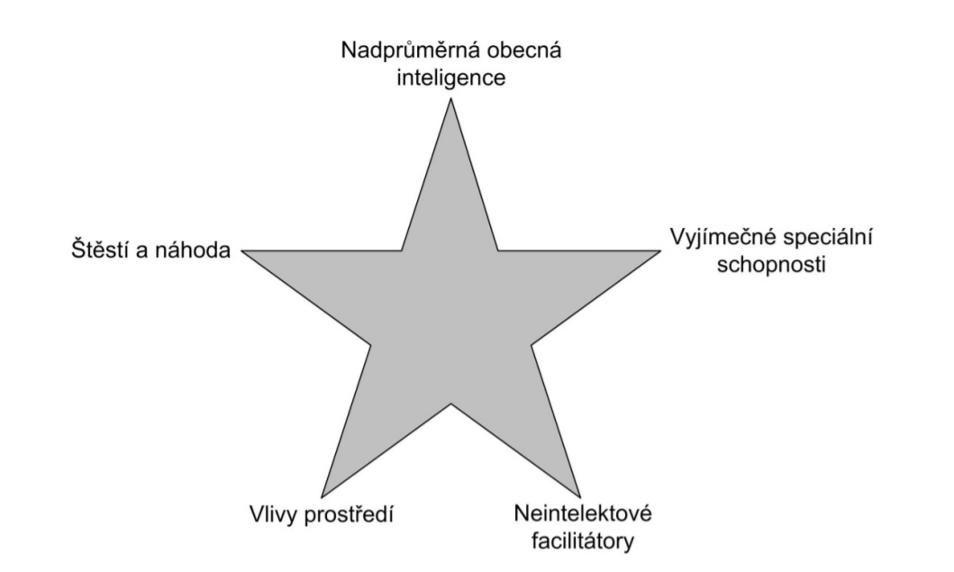
Hvězdicový model nadání A. J. Tannenbauma

Slide 19
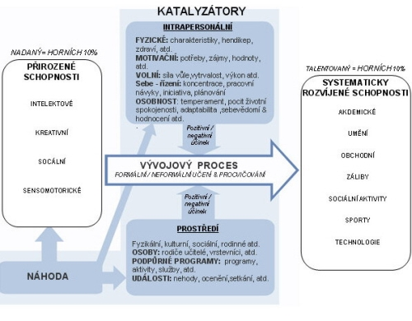
Diferencovaný model nadání a talentu - Gagného model

Slide 20
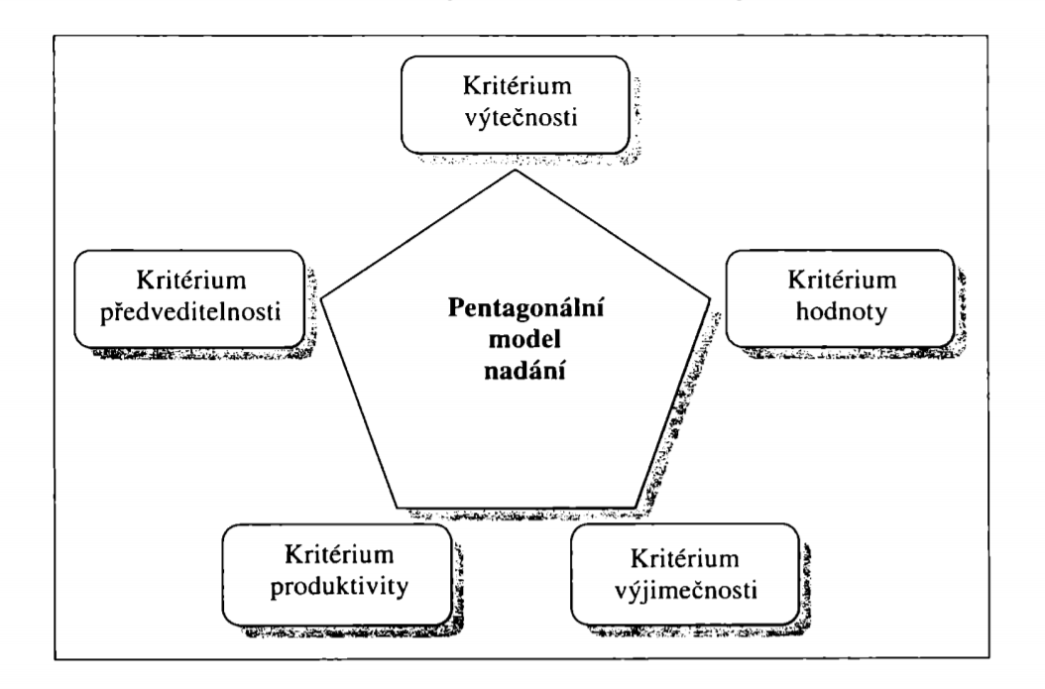
Pentagonální model nadání R. J. Sternberga

Slide 21
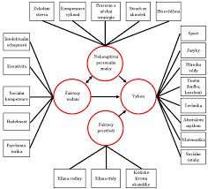
Mnichovský model nadání

Slide 22
Motivace nadaných žáků
častý mýtus – nadané žáky není nutné motivovat
opak - mimořádně nadaní žáci jsou obvykle úzce zaměřeni a jejich motivace je obtížná
při motivaci je nutné přihlížet k celé řadě faktorů - disproporce ve vývoji nadaných žáků k nim také patří
Notes:
22

